Slide 1

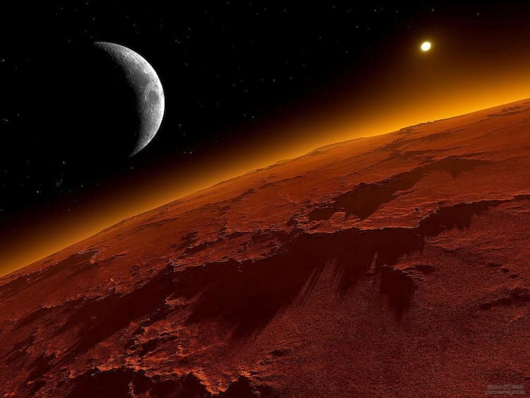




O Turista: Um programa de Inteligência Artificial com o objetivo de auxiliar você a escolher o melhor destino para as suas férias
João Pedro Maffezzolli <jpm_rs@hotmail.com> ¹
Prof. Marcos A. Lucas <mlucas@uricer.edu.br> ²
CONSIDERAÇÕES INICIAIS
RESULTADOS E ANÁLISE
O Turista é um programa de Inteligência Artificial que irá disponibilizar o melhor destino de viagem para as férias. Com base nas perguntas que o usuário irá responder, o programa irá refinar o banco de dados e selecionará o melhor destino para que o usuário passe seus dias incríveis em um lugar feito especialmente para ele.
Foram examinados vários usuários com base em suas respostas, a maioria deles respondeu as opções de orçamento entre R$ 1.000 e R$ 5.000 para a viagem, o que se caracteriza por uma viagem intermunicipal. Entre a preferência climática, a maioria dos usuários optaram pelo clima Quente. Na opção para selecionar a atividade preferencial a qual o usuário irá realizar na viagem, diferentemente das questões anteriores, houve um equilíbrio maior entre as respostas. 38% dos usuários optaram pela opção de Passeio, 35% dos usuários optaram pela opção de Diversão e somente 27% dos usuários optaram pela opção de Fazer Compras. Com base nas respostas mais frequentes, foi verificado que o destino de viagem mais comum entre os usuários foi a cidade de Marcelino Ramos.
METODOLOGIA
O programa O Turista foi desenvolvido utilizando a ferramenta Expert Sinta, onde foram criadas diversas regras para refinar as respostas do usuário. O programa leva em consideração, primeiramente, se o usuário gosta de viajar, o orçamento do usuário para a viagem, bem como sua preferência climática e também o objetivo da viagem. Com isso, o programa irá conhecer melhor as preferências do usuário e, para cada opção, um destino diferente será selecionado, podendo ser um destino intermunicipal, interestadual, internacional, e dependendo do seu orçamento, até mesmo interplanetário.
CONSIDERAÇÕES FINAIS E CONCLUSÃO
A modelagem e o desenvolvimento do programa O Turista possibilitaram praticar os conhecimentos adquiridos na matéria de Inteligência Artificial. Para maiores informações sobre o software, foi criado um repositório público com instruções passo a passo de utilização e download do mesmo.
O repositório pode ser acessado pelo link a seguir: https://github.com/joaopm/o_turista.
¹ Acadêmico(a): discente do curso de Ciência da Computação da URI – Erechim
² Orientador: docente do curso de Ciência da Computação da URI – Erechim

